Slide 1
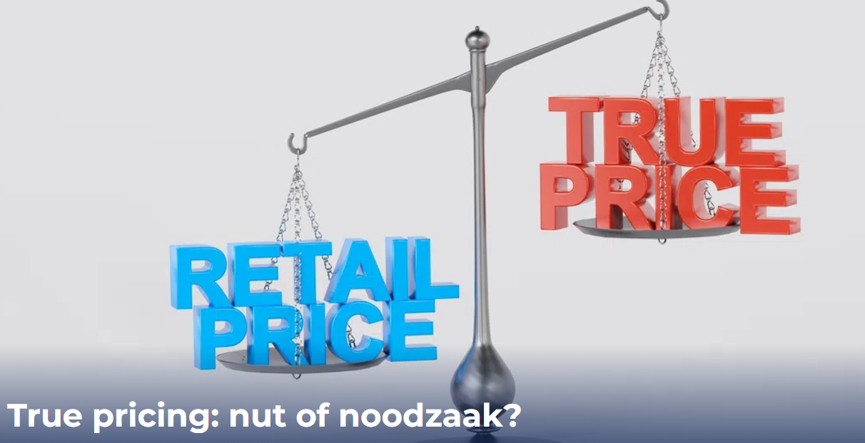
Workshop Groene Peper
Evert Helfferich

Slide 2
Doelstellingen
Aan het eind van de workshop:
Kun je meervoudige waardecreatie toepassen voor de benadering van de true price
Weet je motieven van de consument om de true price te betalen

Slide 3
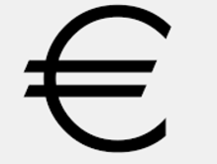
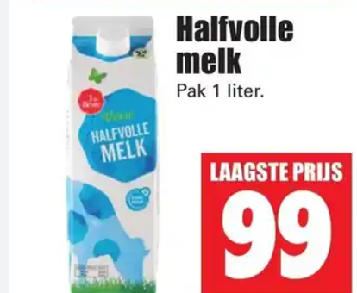
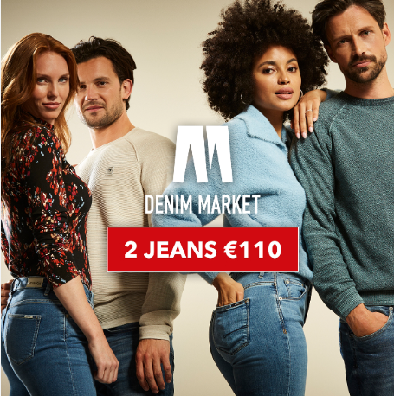
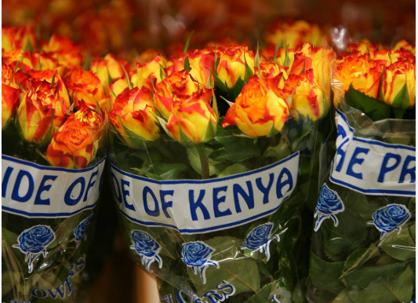
Schat de true price in de winkel van
1,99

Slide 4
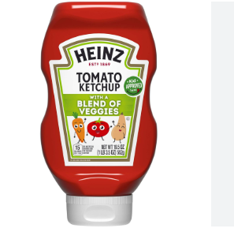
Waar wordt dit geproduceerd en wat is de true price?

Slide 5
Toetsvraag
De universiteit van Wageningen deed in 2021 onderzoek naar consumentengedrag en true pricing bij Aardappelen, Groente en Fruit in supermarkt De Aanzet in Amsterdam. Aan het onderzoek deden 190 klanten mee.
Hoe groot is het aantal klanten dat bereid is de ‘true price’ te betalen?
23% van het aantal klanten
66% van het aantal klanten
34% van het aantal klanten
49% van het aantal klanten

Slide 6
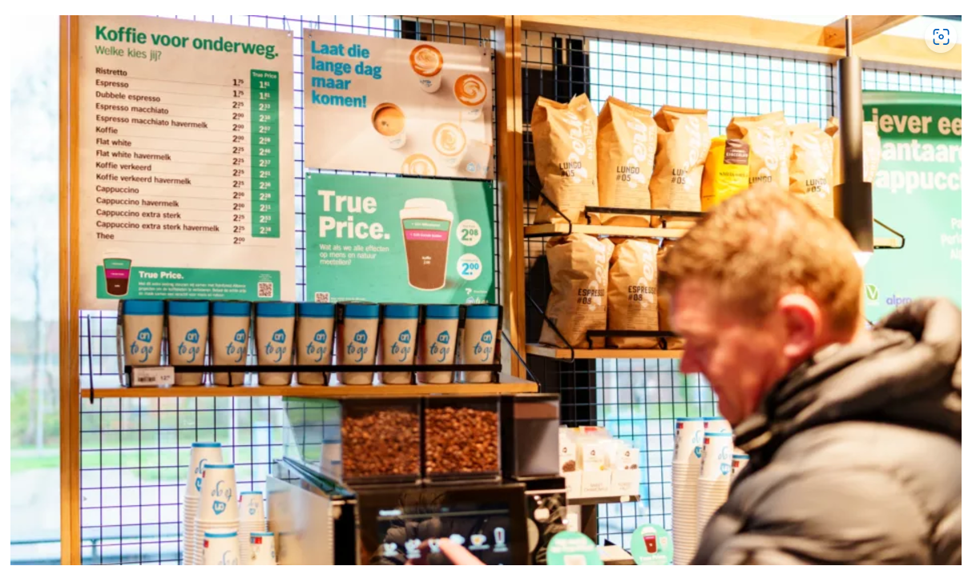
Echte prijs van koffie-proef AH in 2023

Slide 7
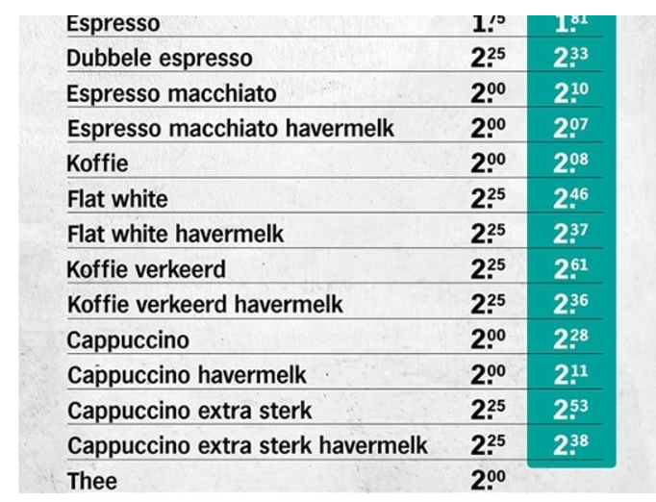
Winkelprijs en echte prijs- wie wil wat betalen en waarom?

Slide 8
True price; wat weten we ervan en wat wil je nog meer weten?
Woordweb – 5 x en 1 xh

Slide 9
Wat is true pricing?
Hoe kan ik duurzaam ondernemen? | True Pricing

Slide 10
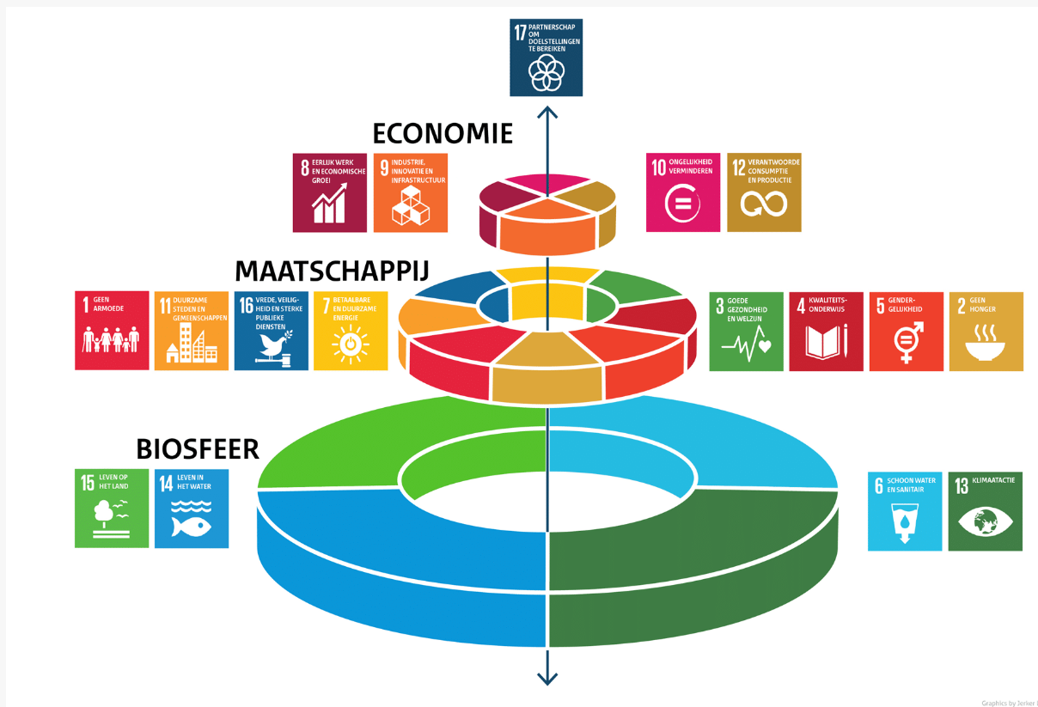
Meeervoudige waardecreatie op basis van de SDG’s

Slide 11
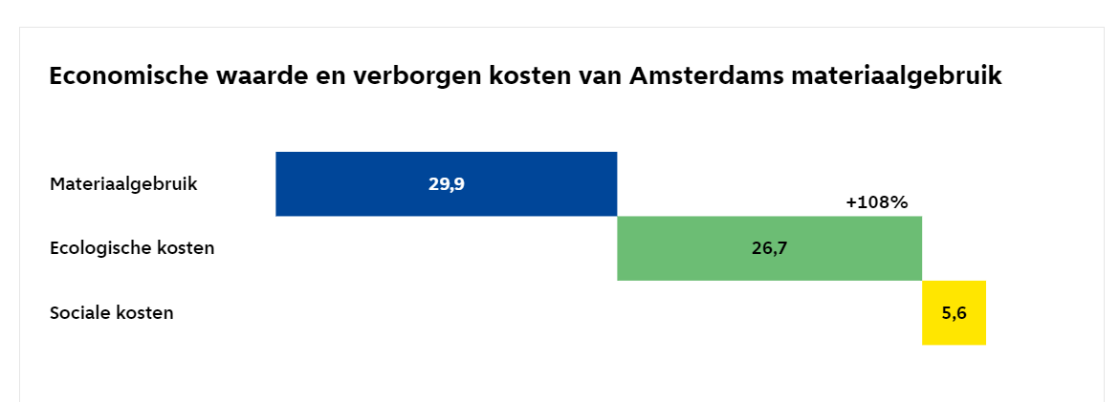
Bron: Monitor Circulaire Economie 2022 | Website Onderzoek en Statistiek

Slide 12
Voorbeeld nieuwe laptop externe kosten in de biosfeer
één nieuwe computer met CRT-scherm kost 240 kg fossiele brandstof
productie van een nieuwe computer ongeveer vergt 75% meer energie dan het gebruik ervan gedurende de hele levensduur.
zeldzame grondstoffen, waaronder lithium, silicium, aluminium, koper, goud, tin, wolfraam en zink.
CO2-uitstoot één nieuwe computer 331 kg
Bron: https://www.computable.nl/

Slide 13
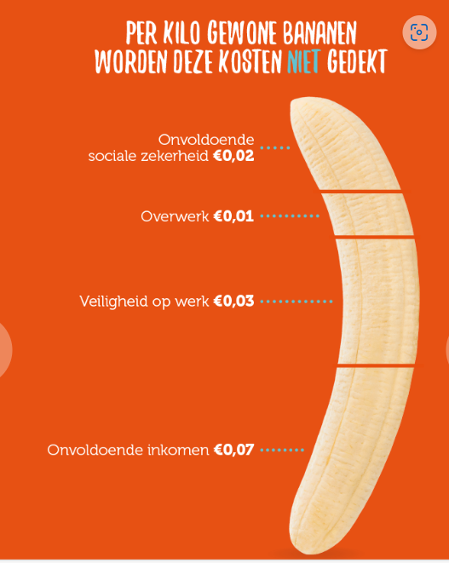
Sociale verborgen kosten Bron: https://befrank.world/

Slide 14
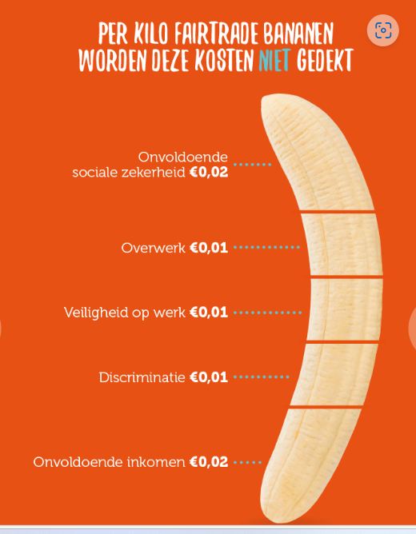
Bron: https://befrank.world/

Slide 15
Scoor je school of een andere organisatie die je goed kent
Meervoudige waardecreatie
fecttoolkit.nl

Slide 16
PRINCIPLES FOR TRUE PRICING - True Price

Slide 17
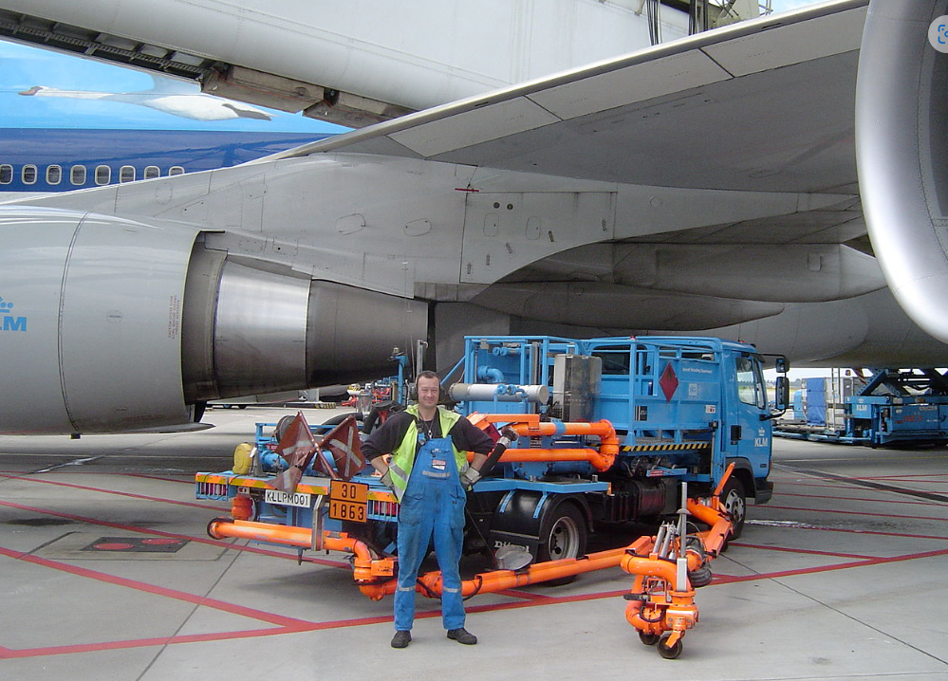
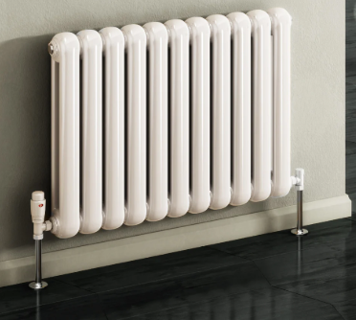
Is true price haalbaar?
Kerosine is onbetaalbaar
Energie wordt een stuk duurder

Slide 18
Wat bepaalt of een consument de true price wil betalen?
True price op AGF
Echte prijs en betalingsbereidheid
‘Heel goed idee en ook belangrijk. Maar wel jammer dat de toch al hoge prijzen nog hoger worden. In de praktijk moet ik zeggen dat ik niet altijd op de bordjes kijk waar de verborgen kosten in zitten. Maar soms toch wel.’
‘Als het om gezond eten gaat, kijk ik nooit naar de prijs. Ik heb simpelweg geen idee hoeveel een sinaasappel kost en het is voor mij niet relevant.’
‘Ik vind de hoogte van de verborgen kosten dermate laag, dat ik er geen bezwaar tegen zou hebben als deze standaard berekend zouden worden.’

Slide 19
Meeervoudige waardecreatie op basis van de SDG’s

Slide 20

Albron catering: liever havermelk dan melk van van de koe?
Het antwoord is gelukkig: ja! Inmiddels drinkt 51% van de gasten hun koffie met plantaardige melk. Daardoor hebben we al 181 kg CO2 bespaard! Ook nemen steeds meer gasten hun eigen beker mee, waardoor er al bijna 1300 disposable bekers gered zijn van de prullenbak. Zou jij omschakelen naar koffie met plantaardige melk? Of betaal je 10 cent meer?

Slide 21

Aan de slag in groepen; maak een presentatie van de echte prijs op basis van meervoudige waardecreatie
1,99

Slide 22
Doelstellingen bereikt?
Aan het eind van de workshop:
Kun je de meervoudige benadering toepassen voor de benadering van de true price
Weet je motieven van de consument om de true price te betalen

